Slide 1
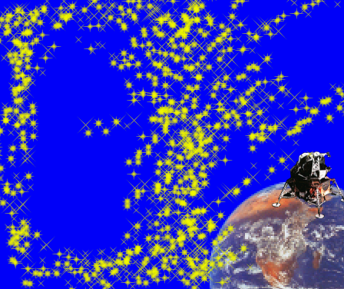
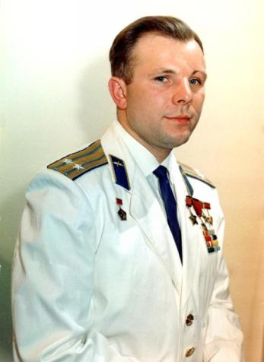

Звездный день Земли.
Дорога в космос!
Большое счастье выпало мне-
оказаться на ее широком просторе,
первому совершить полет,
о котором давно мечтали люди.

Slide 2
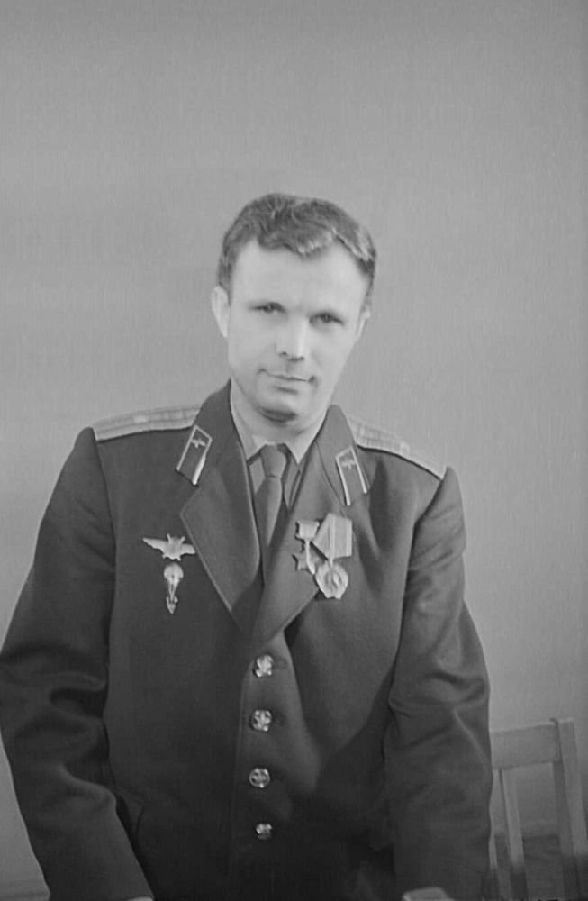
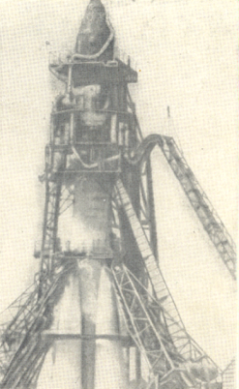
12 апреля 1961 года на Саратовской земле,
неподалеку от деревни Смеловке, юго-западнее города Энгельса, совершил посадку советский космический корабль «Восток».
Под руководством первого в мире космонавта
Юрия Алексеевича Гагарина.

Slide 3
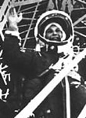
Слова Гагарина перед стартом.
Дорогие друзья, близкие и незнакомые, соотечественники,
люди всех стран и континентов! Через несколько минут могучий космический корабль унесет меня в далекие просторы Вселенной.
Что можно сказать вам в эти последние минуты перед стартом?

Slide 4
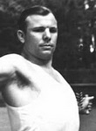
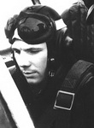
Юрий Гагарин
в кабинете самолета
Гагарин на физзарядке
Вся моя жизнь кажется мне сейчас одним прекрасным мгновением.
Все, что прожито, что сделано прежде, было прожито
и сделано ради этой минуты.

Slide 5
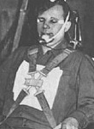
На тренировке
Сами понимаете, трудно разобраться в чувствах сейчас,
когда очень близко подошел час испытаний, которому мы готовились долго, страстно. Вряд ли стоит говорить о тех чувствах, которые я испытал, когда мне предложили совершить этот первый в истории полет.

Slide 6
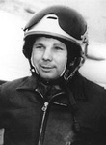
На тренировке
Радость? Нет, это была не только радость.
Гордость? Нет, это не только гордость.
Я испытал большое счастье. Быть первым в космосе, вступить один на один в небывалый поединок с природой - можно ли мечтать о большем?

Slide 7
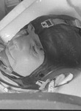
В Саратовском аэроклубе
Но вслед за этим я подумал о той колоссальной ответственности,
которая легла на меня.
Первым совершить то, о чем мечтали поколения людей,
первым проложить дорогу человечеству в космос…»

Slide 8
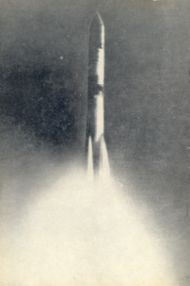
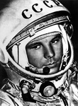
Старт космической многоступенчатой ракеты прошел успешно, и после набора первой космической скорости и отделения от последней ступени ракеты-носителя корабль-спутник совершает свободный полет по орбите во круг Земли.
Вес космического корабля с пилотом-космонавтом составляет 4725 килограммов, без учета веса конечной ступени ракеты-носителя.
С Гагариным установлена и поддерживается двухсторонняя радиосвязь.
С помощью радиотелеметрической и телевизионной систем производится наблюдения за состоянием космонавта в полете.
Период выведения корабля «Восток» на орбиту Гагарин перенес удовлетворительно и в настоящее время чувствует себя хорошо. Системы, обеспечивающие необходимые жизненные условия корабля-спутника, функционируют нормально.

Slide 9
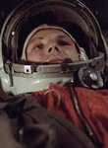
В космическом корабле
9 часов 52 мин.
По полученным данным с борта космического корабля «Восток»,
пилот-космонавт майор Гагарин, находясь над Южной Америкой, передал:
«Полет проходит нормально, чувствую себя хорошо».

Slide 10
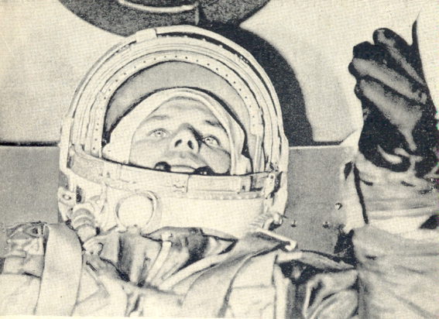
В космическом корабле
10 ч. 15 мин.
Гагарин пролетая над Африкой сообщает:
«Полет протекает нормально, состояние невесомости переношу хорошо».

Slide 11
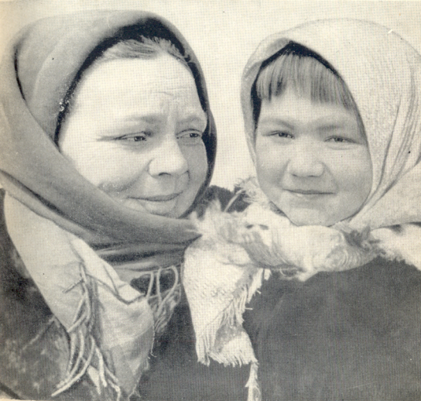
Они первыми встретили космонавта, вернувшегося из космического рейса, - Анна Акимова и ее внучка Рита

Slide 12
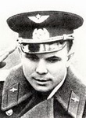
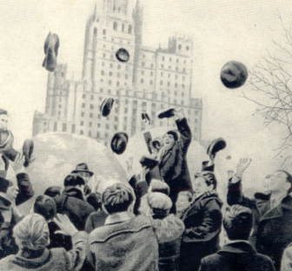
Ю.А.Гагарин докладывает руководителям государства
о завершении полета
Ликовала
вся страна

